Slide 1
왜 현대의 OS는 Deadlock을 처리하지 않을까?
하윤철

Slide 2
목차
1.Deadlock(교착상태)란?
2.교착상태 발생의 4가지 조건
3. 왜 OS는 교착상태를 무시할까

Slide 3
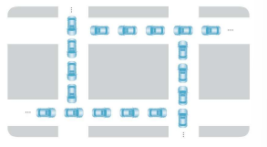
교착 상태(Deadlock)
다중 프로세스 환경에서 둘 이상의 프로세스가 서로가 가진 자원을 기다리면서 무한정 대기 상태에 빠지는 상황

Slide 4
교착 상태 필요 조건
다음 4가지 조건 모두 만족해야 교착상태 발생. 한가지라도 만족하지 않으면 교착 상태 발생하지 않음!
상호 배제:한 프로세스가 사용하는 자원은 다른 프로세스와 공유할 수 없는 배타적인 자원이어야 함. -> 배타적 자원 사용하면 교착 상태 발생할 수 있음
비선점 자원:한 프로세스가 사용 중인 자원은 다른 프로세스가 빼앗을 수 없는 비선점 자원이어야 함. -> 빼앗을 수 없으면 공유 안되니 교착 상태 발생할 수 있음
점유하며 대기: 프로세스가 어떤 자원을 할당받은 상태에서 다른 자원을 기다리는 상태여야 함. ->자원을 점유하면서 다른 자원을 기다리면 교착 상태 발생할 수 있음
순환 대기:점유와 대기를 하는 프로세스 간의 관계가 원을 이루어야 함.
-> 프로세스들이 서로 양보하지 않아 교착 상태 발생할 수 있음

Slide 5
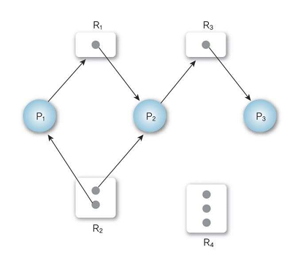
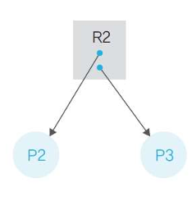
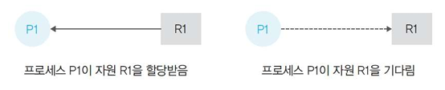
자원 할당 그래프
프로세스가 어떤 자원을 사용 중이고 어떤 자원을 기다리고 있는지를 방향성이 있는 그래프로 표현 한 것
그래프 내 싸이클 존재여부로 교착상태 판단가능

Slide 6
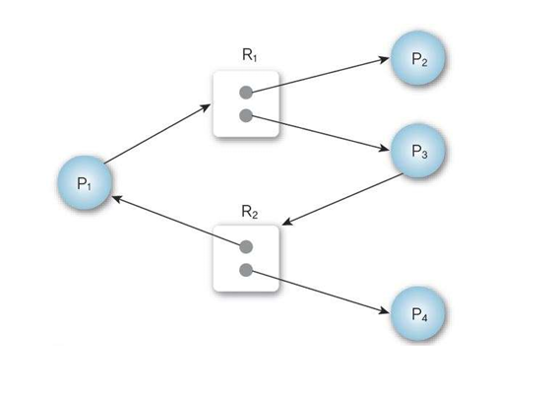
3가지만 충족하면 왜 Deadlock 이 발생하지 않을까
교착상태는 4가지 조건이 모두 함께 맞물려 만들어내는 순환적인 무한 대기 상황
상호 배제 조건이 없으면 두 개 이상의 프로세스가 동시에 자원을 사용할 수 있으므로, 대기할 필요가 없어짐
점유 및 대기 조건이 없으면 자원을 요청한 프로세스는 해당 자원을 할당받지 못하고 바로 실패하게 되므로 대기X
비선점 조건이 없으면 다른 프로세스가 자원을 강제로 해제할 수 있으므로, 프로세스들이 서로 계속해서 자원을 해제하고 점유할 수 있게 됨
따라서, 세 가지 조건만 충족된다면 순환 대기 조건이 없어서 Deadlock이 발생하지 않으며, 순환 대기 조건이 포함된 경우의 4가지 조건이 모두 충족되어야 Deadlock이 발생

Slide 7
import java.util.concurrent.locks.Lock; import java.util.concurrent.locks.ReentrantLock; public class DeadlockExample { private static final Lock lock1 = new ReentrantLock(); private static final Lock lock2 = new ReentrantLock(); public static void main(String[] args) { Thread t1 = new Thread(() -> { mutualExclusion(lock1); holdAndWait(lock2); }, "스레드-1"); Thread t2 = new Thread(() -> { mutualExclusion(lock2); holdAndWait(lock1); }, "스레드-2"); t1.start(); t2.start(); // 🔎 모니터 스레드: 일정 시간 대기 후 데드락 발생 여부 확인 new Thread(() -> { try { Thread.sleep(3000); // 3초 대기 if (t1.isAlive() && t2.isAlive()) { System.out.println("⚠ 데드락 발생!"); } } catch (InterruptedException e) { e.printStackTrace(); } }).start(); } private static void mutualExclusion(Lock lock) { lock.lock(); System.out.println(Thread.currentThread().getName() + " 가 첫 번째 락을 획득했습니다: " + lock); try { Thread.sleep(100); } catch (InterruptedException e) { e.printStackTrace(); } } private static void holdAndWait(Lock anotherLock) { System.out.println(Thread.currentThread().getName() + " 가 두 번째 락을 시도 중입니다..."); anotherLock.lock(); // 여기서 데드락 발생 가능 try { System.out.println(Thread.currentThread().getName() + " 가 두 번째 락을 획득했습니다: " + anotherLock); } finally { anotherLock.unlock(); } } }

Slide 8
교착 상태 예방하기
교착 상태를 유발하는 4가지 조건이 발생하지 않도록 무력화하는 방식으로 교착상태 조건 4가지에 대하여 각각의 방법이 존재함.
- 상호 배제 예방
- 비선점 예방
- 점유와 대기 예방
- 순환 대기 예방

Slide 9
상호 배제 예방
시스템 내에 있는 배타적인 모든 자원, 즉 독점적으로 사용할 수 있는 자원을 없애는 방법
현실적으로는 모든 자원을 공유할 수는 없으며, 상호 배제를 적용하여 보호해야 하는 자원이 있음
따라서 상호 배제를 무력화하는 것은 사실상 어려움

Slide 10
비선점 예방
사용 중인 프로세스의 자원을 빼앗을 수 있도록 만드는 방법
이미 실행한 작업의 상태(데이터)를 잃을 위험이 있음
다른 프로세스에 할당 후 다시 복구하는 과정이 간단하지 않음

Slide 11
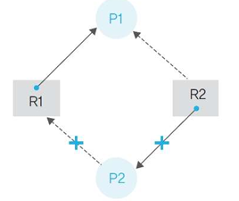
점유와 대기 예방
프로세스가 자원을 점유한 상태에서 다른 자원을 기다리지 못하게 하는 방법
전부 할당하거나 아니면 아예 할당하지 않는 방식을 적용
자원이 아닌 프로세스의 자원 사용 방식을 변화시켜 교착상태를 처리한다는 점에서 의미가 있으나, 단점이 존재함

Slide 12
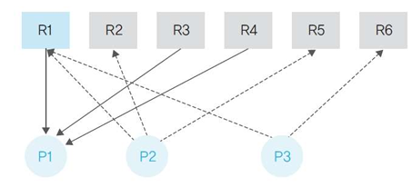
점유와 대기 예방의 단점
프로세스가 자신이 사용하는 모든 자원을 자세히 알기 어려움
자원의 활용성이 떨어짐
많은 자원을 사용하는 프로세스가 적은 자원을 사용하는 프로세스보다 불리함

Slide 13
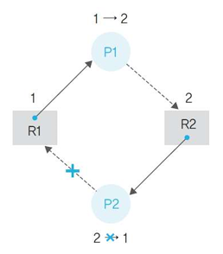
순환 대기 예방
점유와 대기를 하는 프로세스들이 원형을 이루지 못하도록 막는 방법
모든 자원에 숫자를 부여하고 숫자가 큰 방향으로만 자원을 할당하는 것
P2은 자원을 할당받을 수 없어 강제종료되고 P1은 정상적으로 실행

Slide 14
순환 대기 예방의 단점
자원의 활용성 떨어짐
작업 방식의 제한
자원의 번호를 어떻게 부여할 것인지가 문제

Slide 15

왜 현대의 OS는 교착상태를 처리하지않을까
리눅스, 윈도우등 대부분의 현대OS는 교착상태를 무시
(타조 알고리즘 : 문제를 못 본척 하면서 무시함)

Slide 16
왜?
사실 일반적인 사용자가 사용하는 환경에서 교착 상태는 매우 드물게 발생.
따라서 미연에 방지하기 위해 훨씬 더 많은 오버헤드를 들이는것이 비효율적
모든 상황을 운영체제가 책임지는 대신, 교착 상태 발생 가능성이 높은 특정 응용 프로그램이 스스로 문제를 처리하는 것이 더 효율적.

Slide 17
감사합니다
Q&A

